Slide 1
Calendario Eventi
Progetto C++

Slide 2
Introduzione
Il progetto C++ è un calendario annuale con un’agenda integrata per tenere traccia degli eventi inseriti.
Si compone di 3 componenti indipendenti:
Agenda, con gli eventi
Calendario
Visualizzazione, strumenti che fanno da UI per i due componenti sopra citati

Slide 3
Introduzione
Il calendario è implementato in maniera incrementale partendo dai giorni, che compongono i mesi e successivamente gli anni; ognuno di questi oggetti è implementato come classe. Non essendoci la stretta necessità di assegnare ogni giorno ad un mese, per ridurre l’utilizzo della memoria viene tenuta traccia solo del primo giorno del mese che, aggiunto ad un array dei numeri dei giorni di ogni mese, permette al programma di ricostruire il mese per intero alla necessità.
L’Agenda è implementata come singleton e tiene traccia degli eventi inseriti in un array dinamico. Gli eventi assegnabili all’agenda sono inclusi in questo componente, e sono implementati in maniera gerarchica

Slide 4
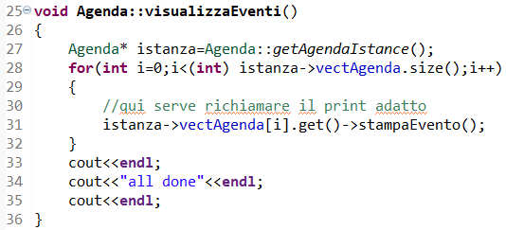
Membri virtual
In particolare notiamo il membro stampaEvento(); reso virtual in modo da richiamare la funzione corretta per il tipo di oggetto e non per il contenitore. Non ci limitiamo a rendere virtual solo l’oggetto nella gerarchia più alta, o non saremmo in grado di utilizzare la funzione per gli oggetti figli.

Slide 5
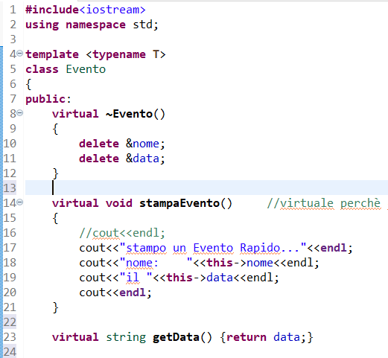
Classi Template
Evento.h è un esempio d’uso di una classe template, utilizzata successivamente per la funzionalità creaEvento() nella classe Agenda

Slide 6
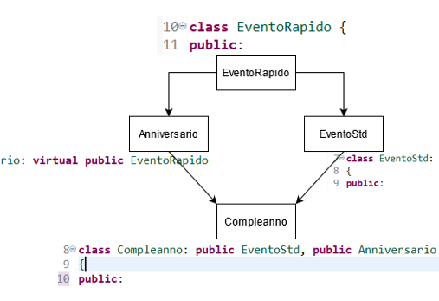
Ereditarietà multipla
Anniversario e EventoStd ereditano in modalità virtual public per permettere Compleanno di ereditare correttamente tutti i membri delle classi padri.

Slide 7

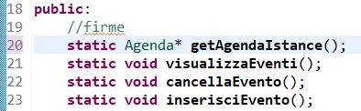
Puntatori Intelligenti
Utilizziamo un vector (array dinamico) con un puntatore intelligente shared_pointer per tenere traccia degli eventi aggiunti

